Slide 1
TIẾNG VIỆT 2
Tập 2
Tuần 28
Bài đọc 1: Chuyện bốn mùa

Slide 2


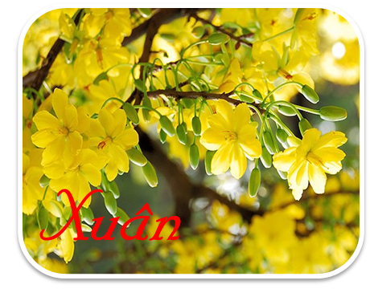
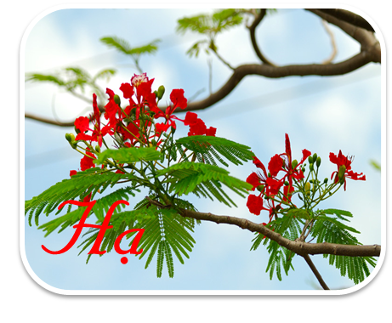
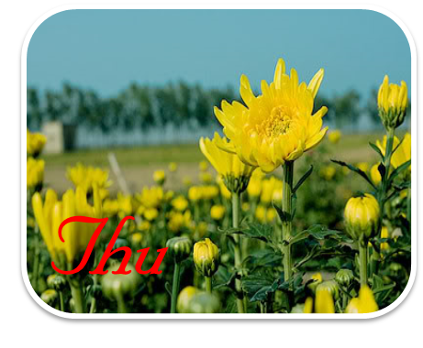
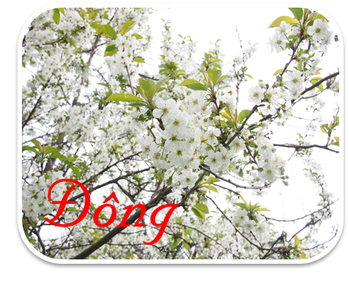


TRÒ CHƠI : THỬ TÀI HIỂU BIẾT

Slide 3
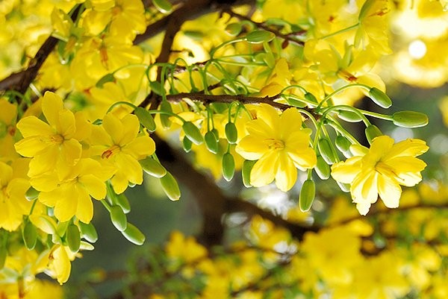
Hoa gì ngủ hết đông tàn
Xuân về hớn hở nhuộm vàng trời Nam?
Hoa mai

Slide 4
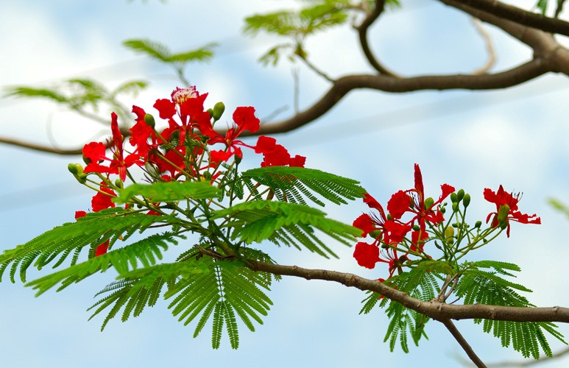
Mùa hạ bắt đầu từ tháng nào, kết thúc vào tháng nào?
Mùa hạ bắt đầu từ tháng tư, kết thúc vào tháng sáu.

Slide 5
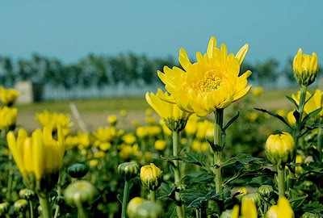
Tìm bộ phận câu trả lời cho câu hỏi “Thế nào?”
Bông cúc sung sướng khôn tả.

Slide 6
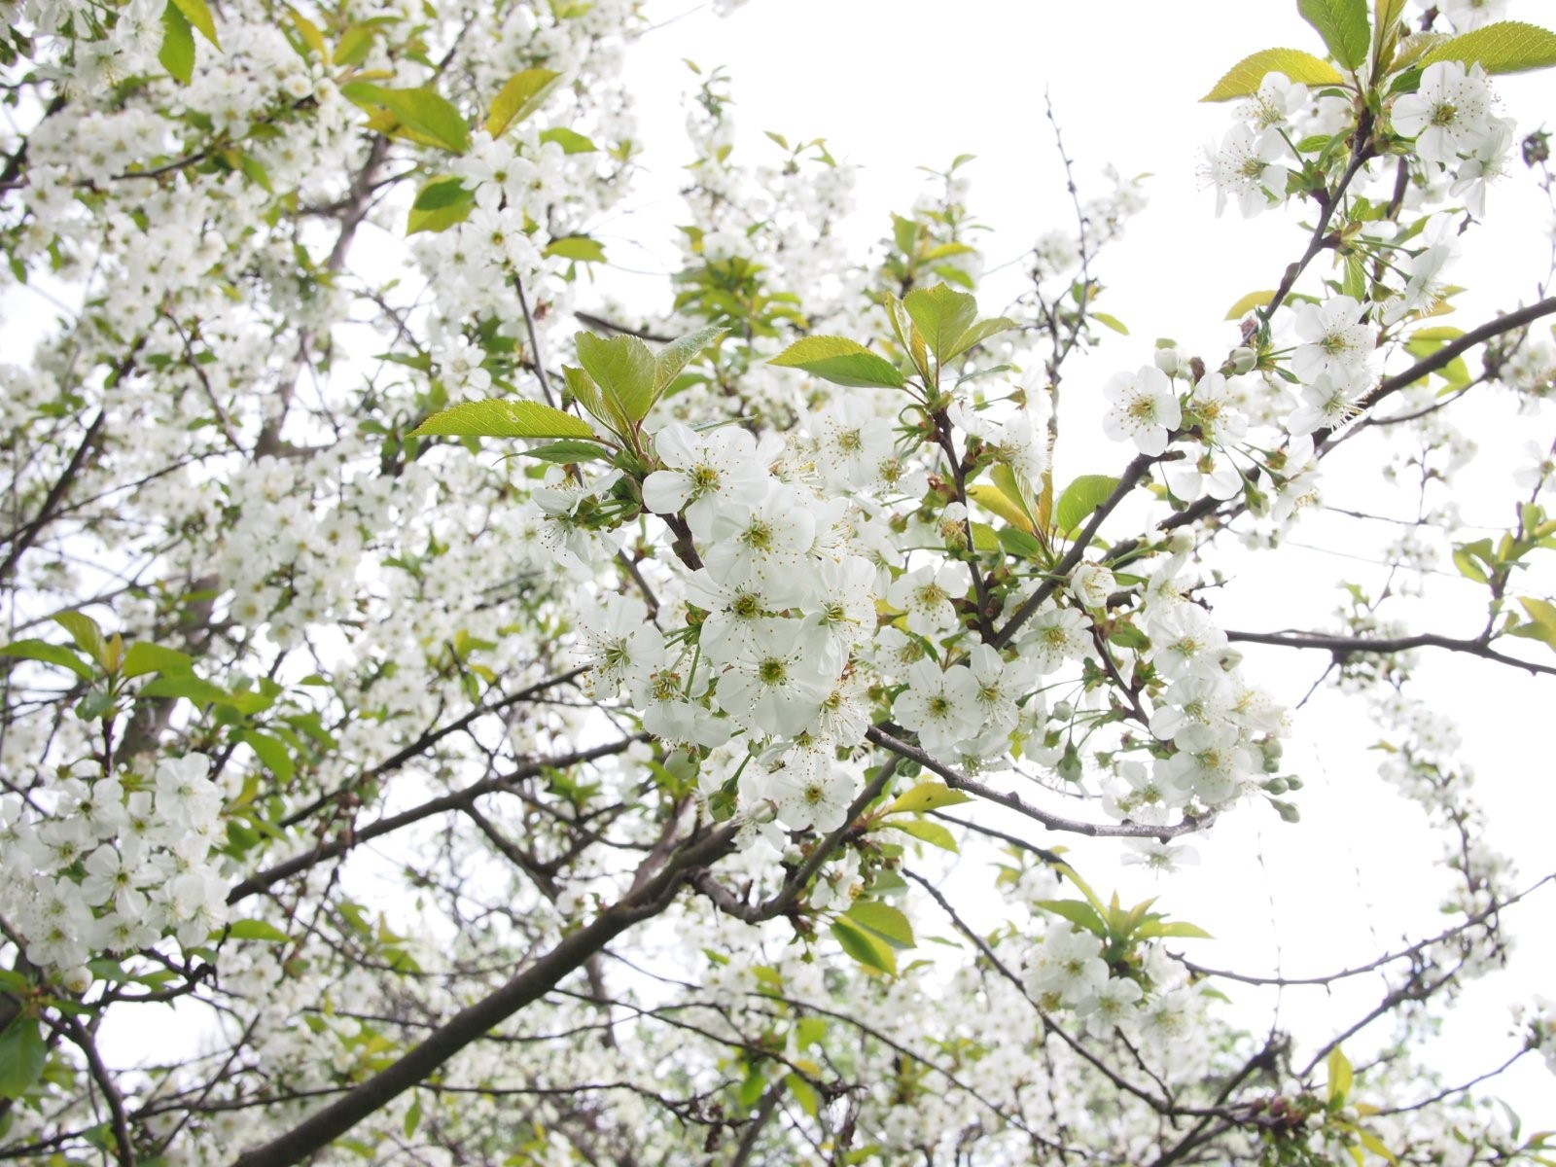
Đặt một câu nói về đặc điểm thời tiết mùa đông.
Thời tiết mùa đông lạnh giá.

Slide 7
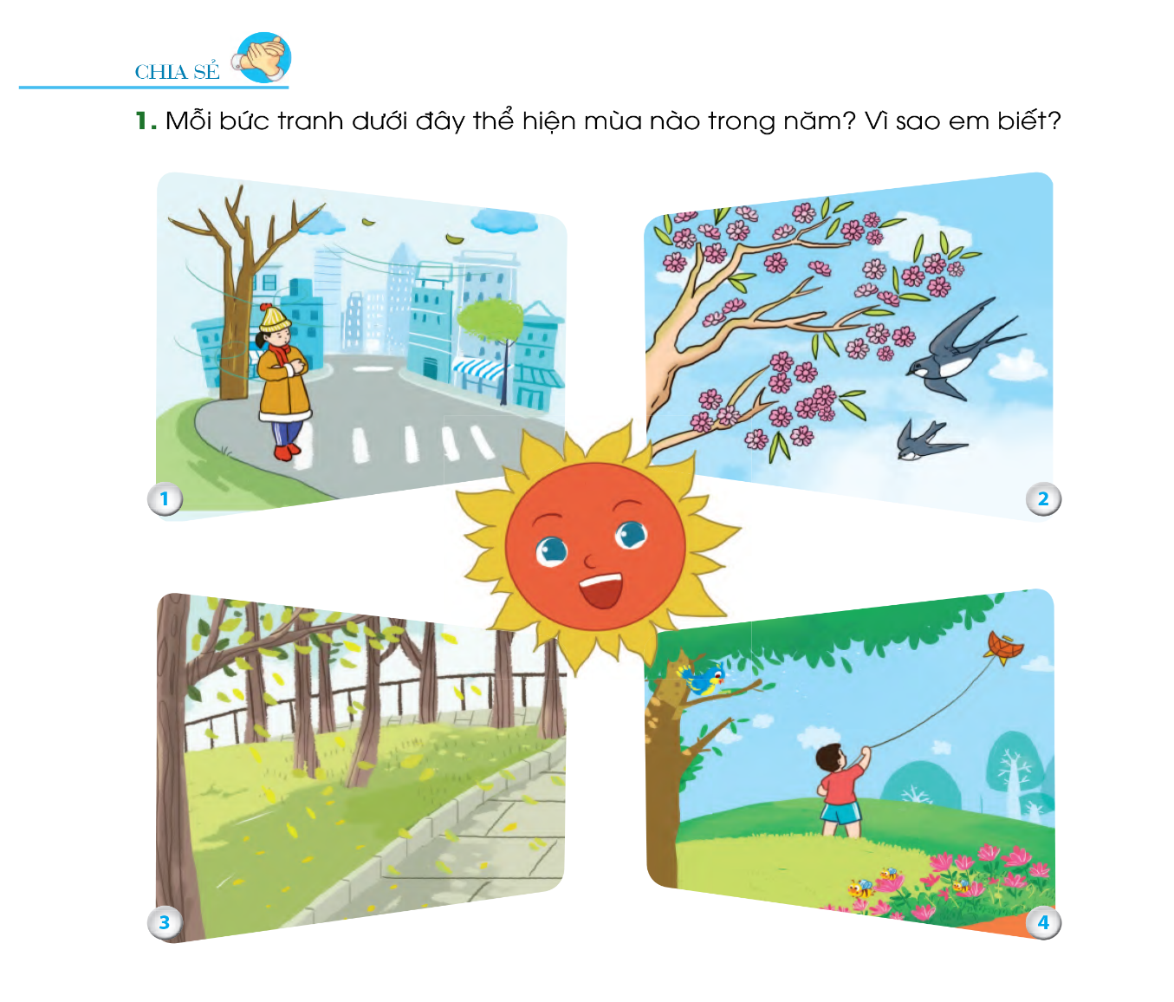

Slide 8
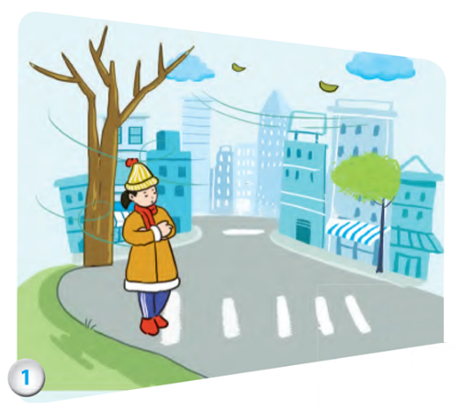
                CHIA SẺ
- Bức tranh dưới đây thể hiện mùa nào trong năm?
- Vì sao em biết?
Mùa đông

Slide 9
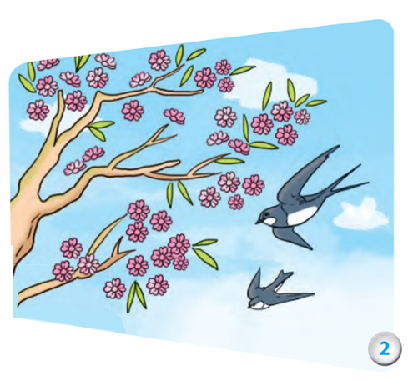
- Bức tranh dưới đây thể hiện mùa nào trong năm?
- Vì sao em biết?
Mùa xuân

Slide 10
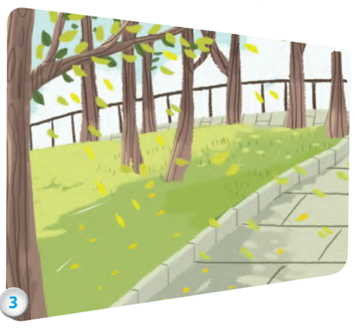
- Bức tranh dưới đây thể hiện mùa nào trong năm?
- Vì sao em biết?
Mùa thu

Slide 11
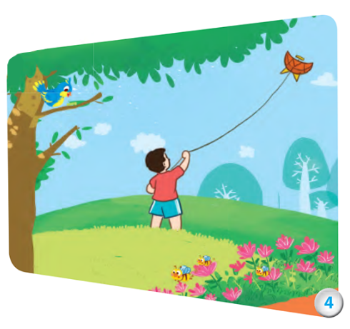
- Bức tranh dưới đây thể hiện mùa nào trong năm?
- Vì sao em biết?
Mùa hè

Slide 12
- Nơi em ở có mấy mùa? Đó là những mùa nào? Thời tiết của mỗi mùa thế nào (nóng hay lạnh, nhiều mưa hay nhiều nắng,…)?

Slide 13
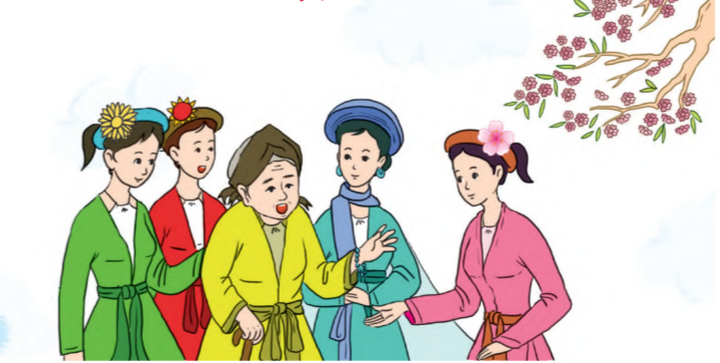
Quan sát tranh

Slide 14

Chuyện bốn mùa

Slide 15
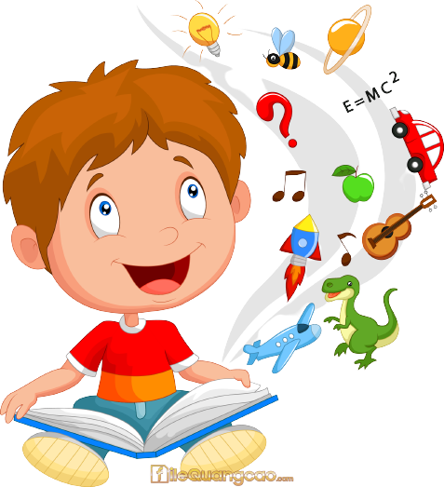
ĐỌC

Slide 16
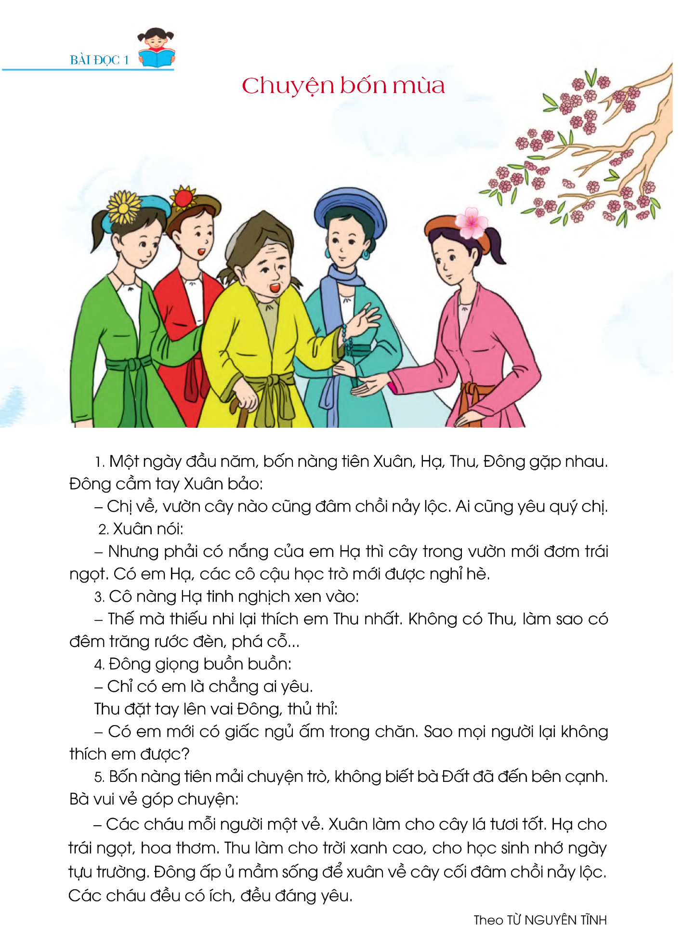
Chuyện bốn mùa
GV đọc mẫu, giọng nhẹ nhàng, tình cảm.

Slide 17
Chuyện bốn mùa

Slide 18
Luyện đọc
vườn
chăn
đất
Nhưng phải có nắng của em Hạ thì cây trong vườn mới đơm trái ngọt.
Đông ấp ủ mầm sống để xuân về cây cối đâm chồi nảy lộc.

Slide 19
Chuyện bốn mùa
1
Bài đọc “Chuyện bốn mùa” có mấy đoạn?
2
Bài đọc “Chuyện bốn mùa” có 5 đoạn.
3
4
Luyện đọc nối tiếp 5 đoạn.
5

Slide 20
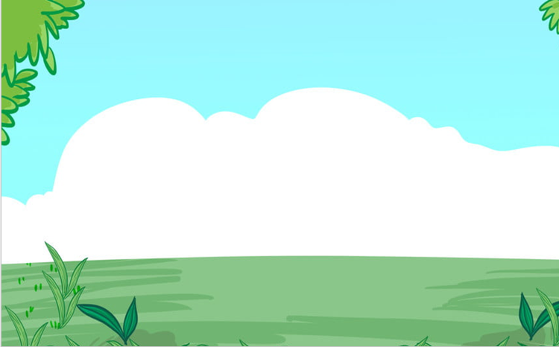

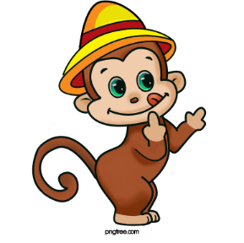
Ghép từ ngữ ở bên A với nghĩa phù hợp ở bên B:
A
B
a) Đâm chồi nảy lộc
1) nảy ra, sinh ra (từ cây cối)
b) Đơm
2) nuôi giữ trong lòng
c) Ấp ủ
3) mọc ra mầm non, lá non

Slide 21


Ghép từ ngữ ở bên A với nghĩa phù hợp ở bên B:
A
B
a) Đâm chồi nảy lộc
1) nảy ra, sinh ra (từ cây cối)
b) Đơm
2) nuôi giữ trong lòng
c) Ấp ủ
3) mọc ra mầm non, lá non

Slide 22
Chuyện bốn mùa
Đọc toàn bài

Slide 23
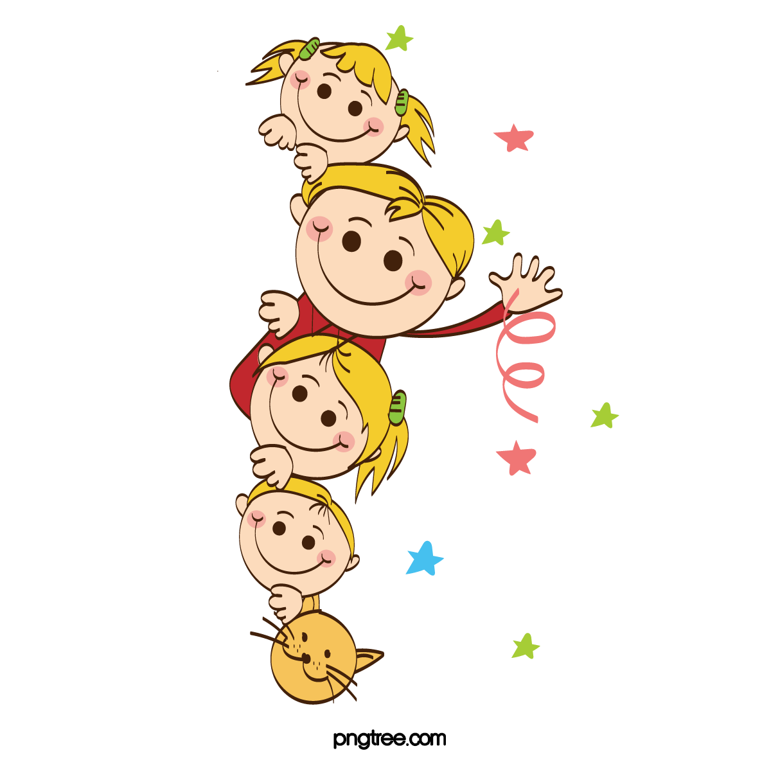
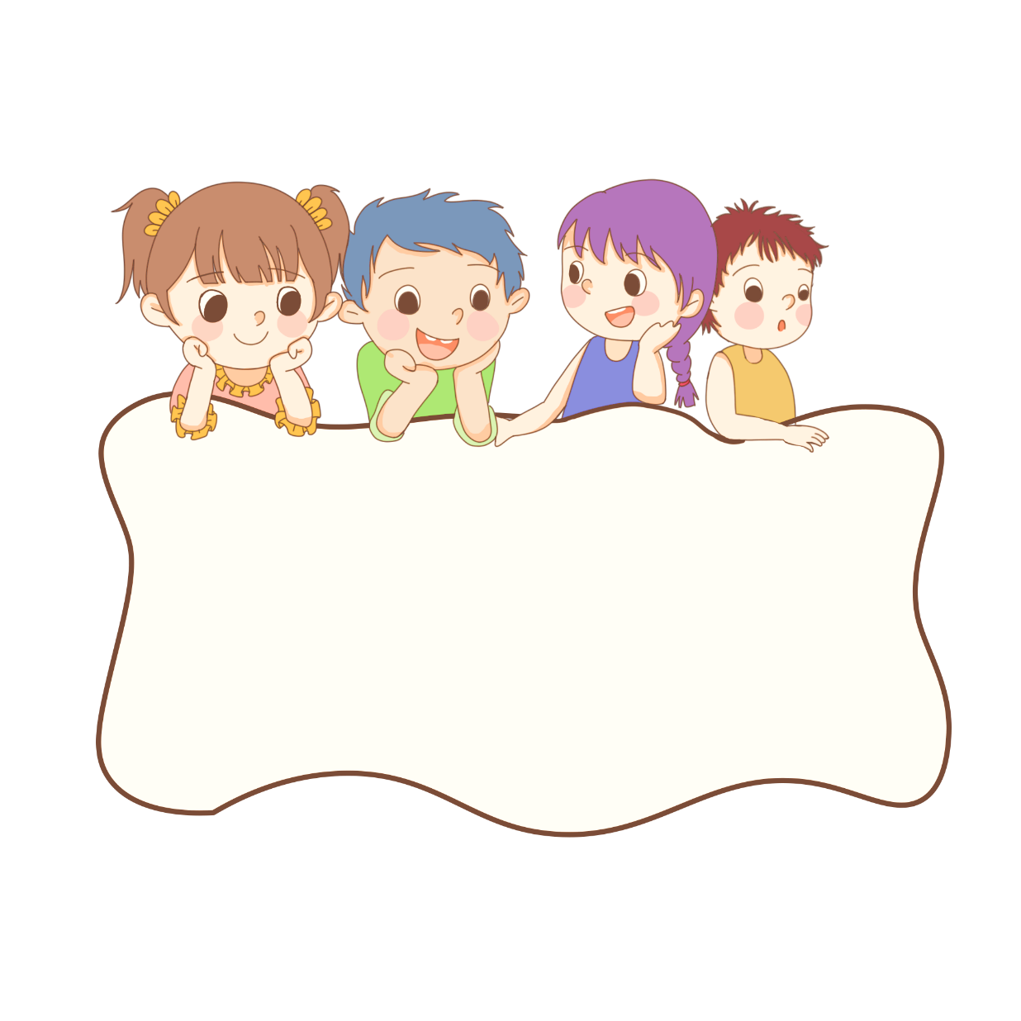

ĐỌC HIỂU

Slide 24
1. Câu chuyện có mấy nàng tiên? Mỗi nàng tượng trưng cho mùa nào?
Truyện có 4 nàng tiên: Xuân, Hạ, Thu, Đông. Mỗi nàng tiên tượng trưng cho 1 mùa trong năm. Nàng Xuân tượng trưng cho mùa xuân. Nàng Hạ tượng trưng cho mùa hạ (mùa hè). Nàng Thu tượng trưng cho mùa thu. Nàng Đông tượng trưng cho mùa Đông.

Slide 25
2. Theo lời các nàng tiên, mỗi mùa có gì hay?
THẢO LUẬN NHÓM

Slide 26
2. Theo lời các nàng tiên, mỗi mùa có gì hay?
- Theo nàng Đông: Mùa xuân về, vườn cây nào cũng đâm chồi nảy lộc. Ai cũng yêu quý nàng Xuân.
- Theo nàng Xuân: Phải có nắng của nàng Hạ thì cây trong vườn mới đơm trái ngọt. Có nàng Hạ, các cô cậu học trò mới được nghỉ hè.
- Theo nàng Hạ: Thiếu nhi thích nàng Thu nhất. Không có nàng Thu, làm sao có đêm trăng rằm rước đèn, phá cỗ.
- Theo nàng Thu: Có nàng Đông mới có giấc ngủ ấm trong chăn. Mọi người không thể không yêu nàng Đông.

Slide 27
3. Theo lời bà Đất, mỗi mùa có gì hay?
- Theo lời bà Đất, mỗi mùa đều có ích, đều đáng yêu. Mùa xuân làm cho cây lá tươi tốt. Mùa hạ cho trái ngọt, hoa thơm. Mùa thu làm cho trời xanh cao, cho HS nhớ ngày tựu trường. Mùa đông ấp ủ mầm sống để xuân về cây cối đâm chồi nảy lộc.

Slide 28
- Qua bài đọc, em hiểu điều gì?
Bài đọc ca ngợi bốn mùa xuân, hạ, thu, đông. Mỗi mùa đều có vẻ đẹp riêng, đều có ích cho cuộc sống.

Slide 29

Luyện Tập

Slide 30

1. Sử dụng câu hỏi Vì sao?, hỏi đáp với bạn:
A.
Vì sao mùa xuân đáng yêu?
B.
Vì sao mùa hạ (mùa hè) đáng yêu?
C.
Vì sao mùa thu đáng yêu?
D.
Vì sao mùa đông đáng yêu?

Slide 31
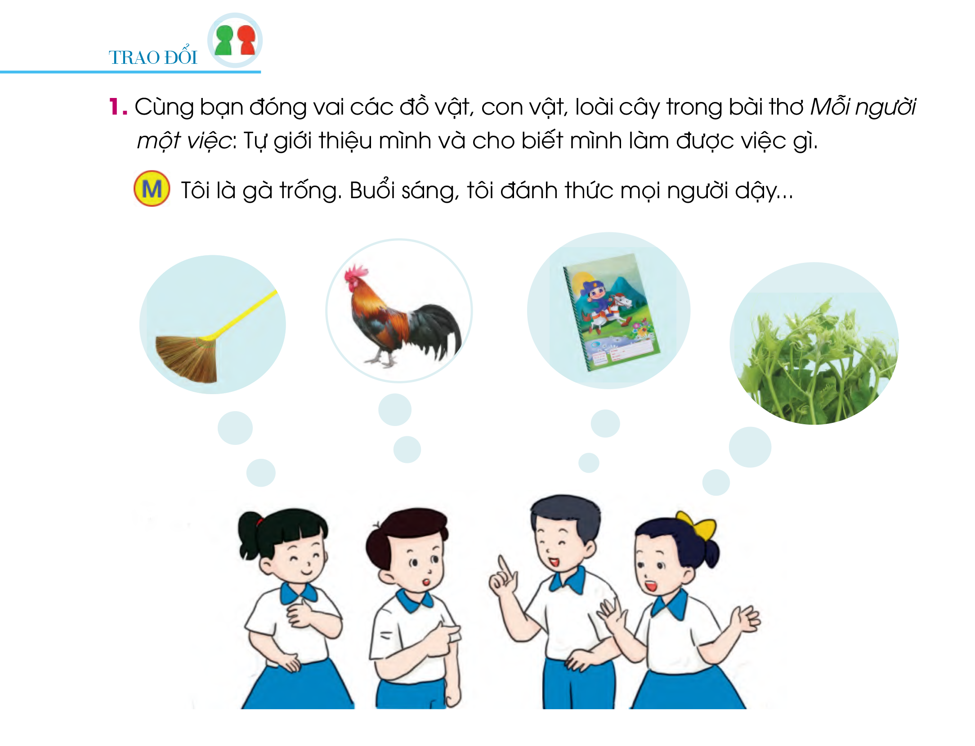
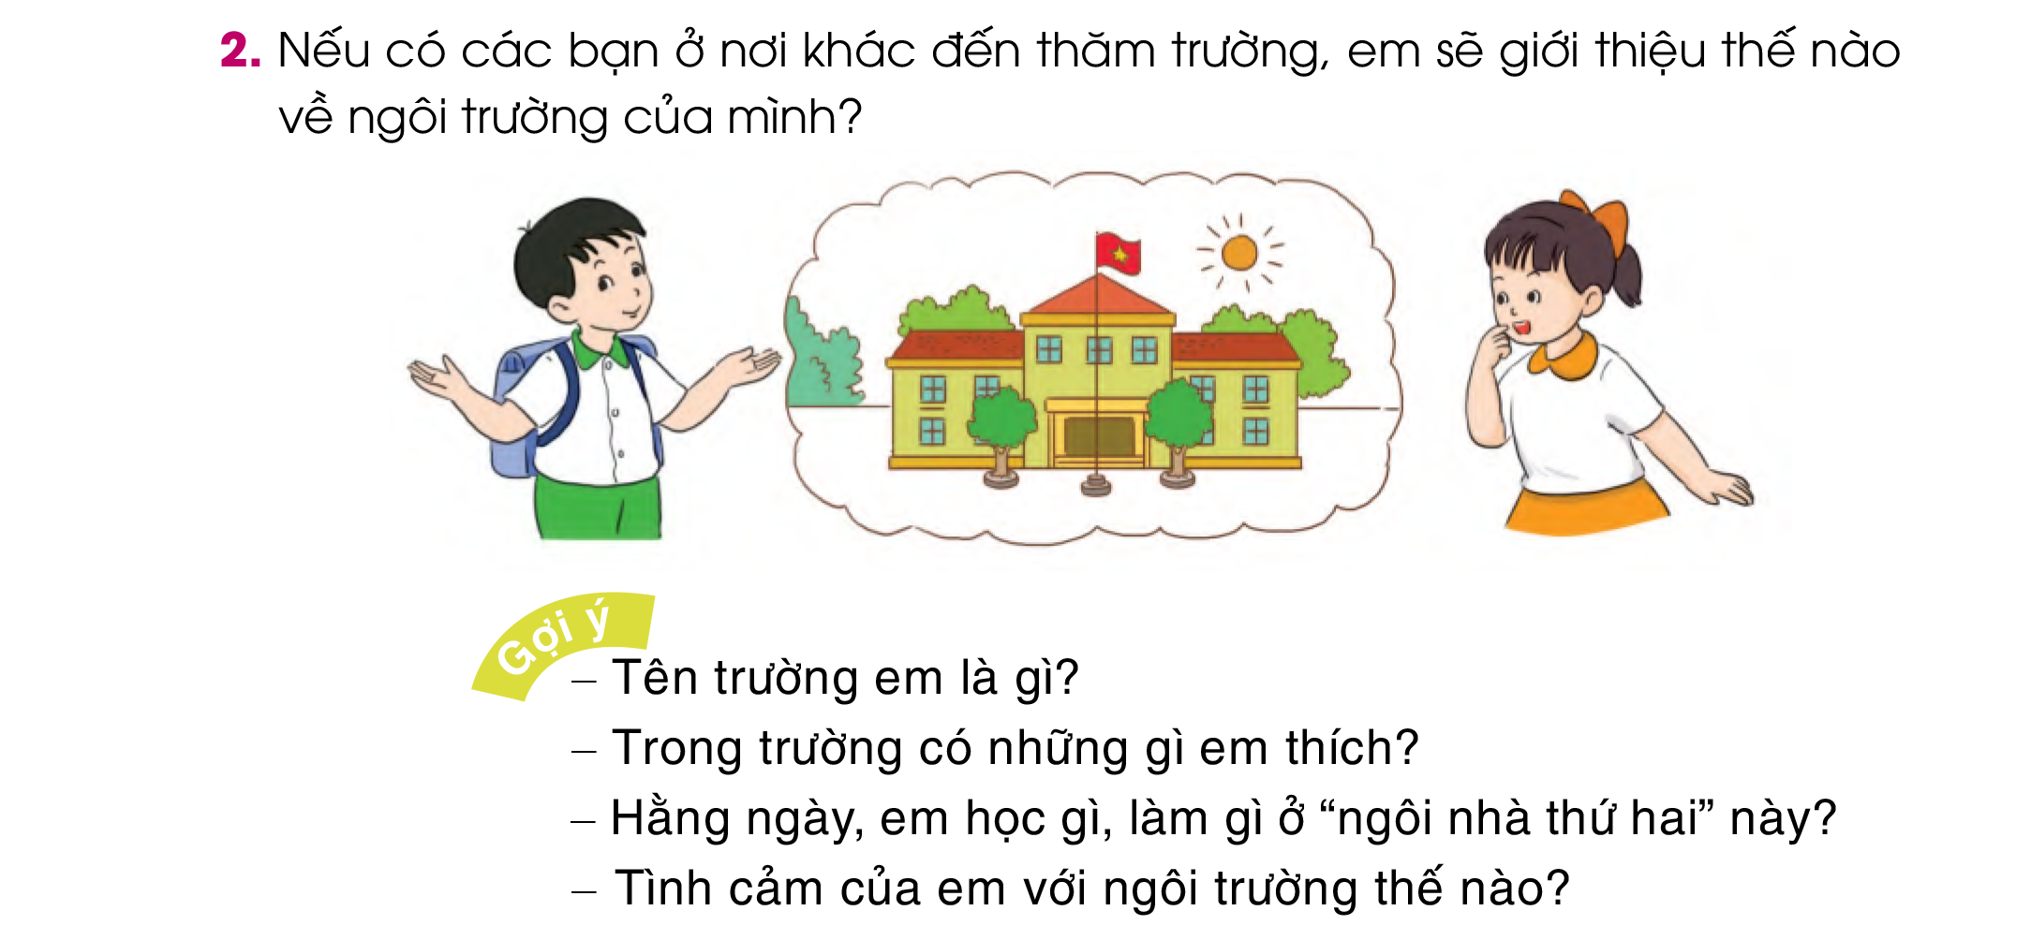
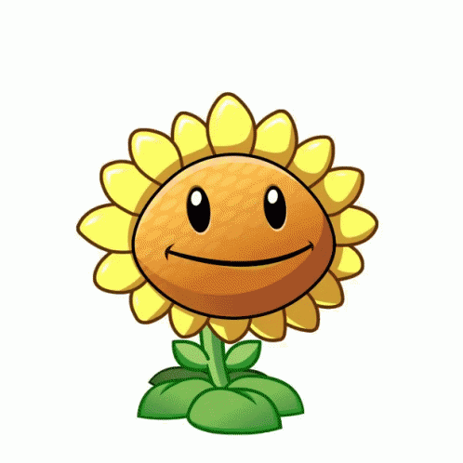
A.
Vì sao mùa xuân đáng yêu?
Vì mùa xuân tiết trời ấm áp, hoa lá tốt tươi, cây cối đâm chồi nảy lộc.
Bạn có biết, vì sao mùa xuân đáng yêu không?

Slide 32
A.
Vì sao mùa hạ (mùa hè) đáng yêu?
Bạn ơi, vì sao mùa hạ đáng yêu, bạn biết không?
Mùa hạ, học sinh được nghỉ hè nữa.
Vì mùa hạ có nắng giúp hoa thơm, trái ngọt.

Slide 33
A.
Vì sao mùa thu đáng yêu?
Vì mùa thu có đêm trăng rước đèn, phá cỗ.
Vì mùa thu làm cho trời xanh cao, cho học sinh nhớ ngày tựu trường.
Bạn ơi, vì sao mùa thu đáng yêu?

Slide 34
A.
Vì sao mùa đông đáng yêu?
Vì mùa đông ấp ủ mầm sống để xuân về cây cối đâm chồi nảy lộc.
Bạn ơi, vì sao mùa đông đáng yêu, bạn biết không?

Slide 35

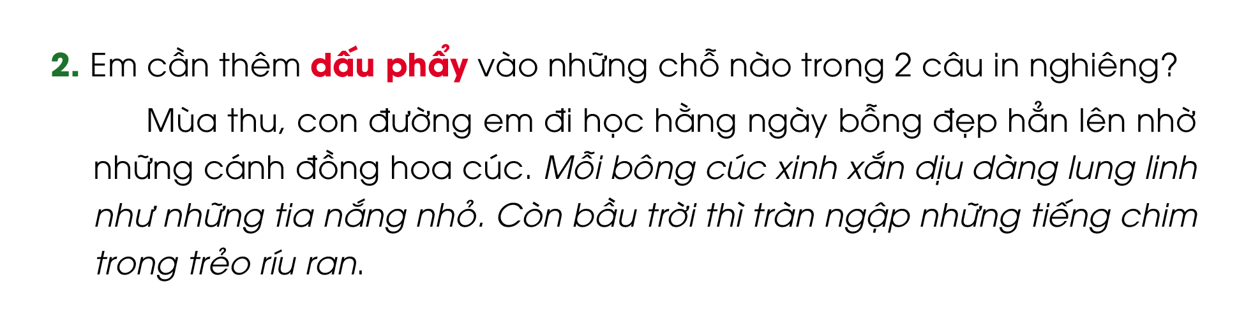
Mỗi bông cúc xinh xắn dịu dàng lung linh như những tia nắng nhỏ.
,
,
Còn bầu trời thì tràn ngập những tiếng chim trong trẻo ríu ran.
,

